Slide 1




Stratégie politique Climat Air Energie
Eco Métropole de Nîmes
Séminaire des Elus
Plan Climat Air Energie Territorial - Label Territoire Engagé Climat Air Energie
09 09 2022

Slide 2
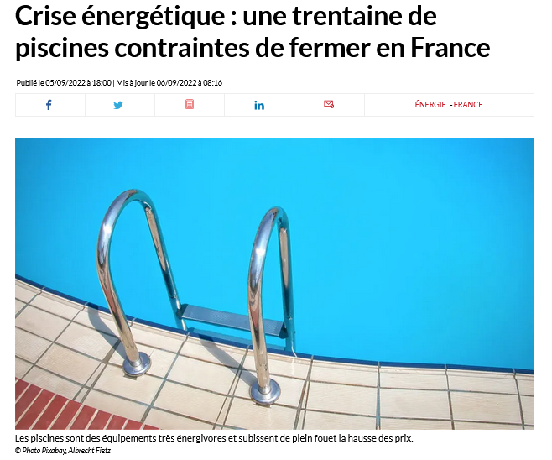


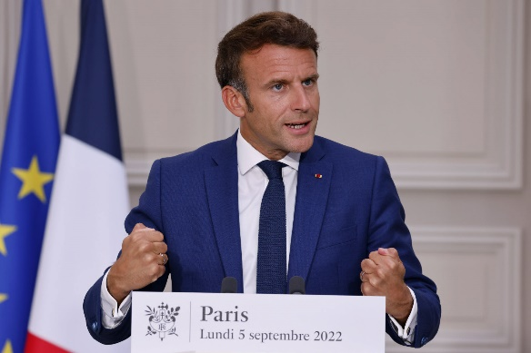
Crises énergétique et climatique 2022 : un appel à la sobriété !
Crise énergétique en France : appel à la sobriété et à la "solidarité européenne"
Notes:
Pendant 105 jours consécutifs, la température a dépassé les 25°C selon les données recueillies par la station météo de Nîmes-Garons. Le précédent record datait de 2003 avec 100 jours consécutifs.
29 piscines publiques fermées sur 4.000

Slide 3




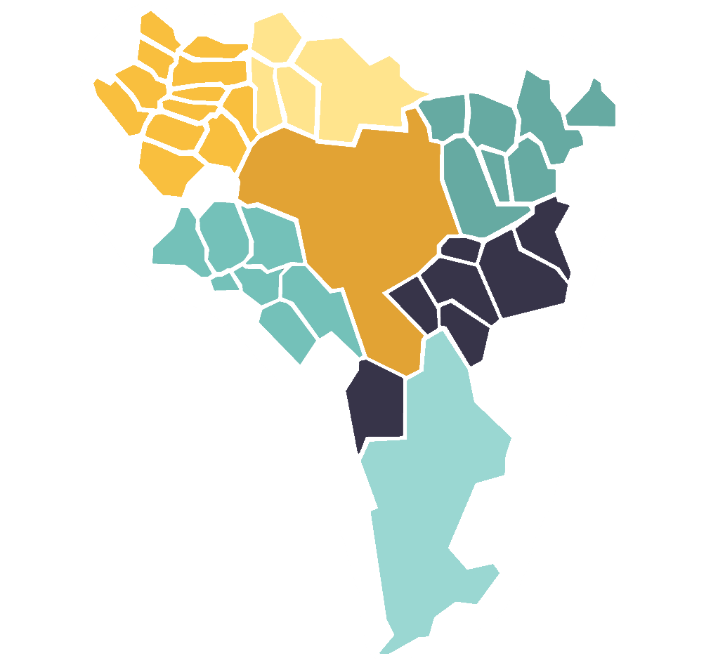




La situation énergétique de Nîmes Métropole (2019)
[In]dépendance énergétique
Tendance depuis 2013 :
- 6 %
55 % de produits pétroliers
28 % d’électricité
17 % de gaz naturel
6,7 %
des besoins énergétiques couverts par des Energies renouvelables
Pour quels besoins ?
44 % mobilités
31 % résidentiel
21 % tertiaire
Notes:
Industrie : 3 %
Agriculture : 1 %

Slide 4

L’évaluation de la politique TEE : le label CAE
Le label Climat Air Energie du programme Territoire Engagé pour la Transition Ecologique de l’Ademe
  une démarche d’évaluation pour identifier ses points forts et points faibles en matière de TEE
  une démarche d’amélioration continue, qui s’inscrit dans la durée, pour suivre et évaluer la démarche Eco Métropole et le PCAET
  une approche transversale pour accompagner les politiques territoriales de TEE
Evaluation de 6 grands domaines d’actions de Nîmes Métropole
61 mesures

Slide 5
L’évaluation de la politique TEE : le label CAE
Réalisé : actions mises en œuvre
Programmé : actions programmées au sein des directions de NM et qui seront mises en œuvre dans l’année ou les deux ans qui suivent
Non prévu à ce jour
39 % de réalisé
10 % de programmé
51 % de non prévu

Slide 6
Quels objectifs stratégiques 2050 pour accélérer la dynamique ?
Sur quels leviers agir ?
Avec quels moyens ?
La stratégie du Plan Climat Air Energie Territorial pour nourrir la stratégie de l’Eco métropole

Slide 7

La démarche PCAET : sa construction
2021
Juin
22
Déc
22
2023
2028
DIAGNOSTIC
STRATEGIE 2030-2050
ACTIONS à 6 ans
MISE EN ŒUVRE et SUIVI
7 diagnostics territoriaux
État des lieux air-climat-énergie et vulnérabilités
Label TETE CAE : Evaluation des politiques publiques
Mobilisation des élus et partenaires dans la définition des objectifs et de la stratégie d’actions du territoire
Concertation autour du programme d’actions
Validation du PCAET par le services de l’Etat
Portage, valorisation et suivis des actions
Bilan à mi parcours
4 entretiens d’élus VP
2 ateliers énergie et adaptation
85 participants
1 réunion DGA/DGS
3 ateliers de concertation avec les partenaires et citoyens
Entretiens des directions et des élus de NM
15 entretiens des directions
1 comité technique
1 comité de pilotage

Slide 8
Une stratégie pour engager le territoire
La stratégie politique repose sur deux axes réglementaires :
  Des objectifs stratégiques définissant les principes d’intervention prioritaires du territoire au regard de ses enjeux à un horizon (2030-2050)
  Des objectifs quantifiés (2030 et 2050) en matière de :
  Maîtrise de l’énergie
  Développement des énergies renouvelables
  Réduction des émissions de GES
  Réduction des polluants atmosphériques
  Séquestration carbone
Objectifs stratégiques et quantifiés à 2050
Axes stratégiques
Objectifs opérationnels / actions

Slide 9
Les 4 objectifs stratégiques 2050 visés par le PCAET et la démarche Eco Métropole
Vers un territoire à énergie positive
Vers un territoire adapté à la chaleur et aux inondations pour un futur désirable
OBJECTIF 1
OBJECTIF 3
OBJECTIF 2
OBJECTIF 4
Vers un développement territorial bas carbone et sobre
Vers une Agglomération exemplaire et animatrice de la transition écologique

Slide 10
Les 10 axes pour y répondre
AXE 1
Accompagner la sobriété énergétique dans le bâtiment résidentiel et tertiaire : éco rénovation du parc et sobriété d’usage
# Habitat # Dév éco
# Aménagement
AXE 2
Décarboner la mobilité et offrir une alternative à tous pour se déplacer autrement
# Mobilités # Energies
AXE 3
Massifier et diversifier la production énergétique locale, respectueuse de l’environnement
# Dév éco # Energies
# Habitat # Aménagement
AXE 4
Soutenir une économie locale, circulaire, innovante et porteuse d’emplois pérennes
# Dév éco # Déchets
# Innovation
AXE 5
Réduire, recycler et valoriser les déchets du territoire
# Déchets
AXE 6
Promouvoir un aménagement du territoire équilibré, économe en espace artificialisé et intégrant les enjeux climatiques (inondation, fortes chaleurs)
# Urbanisme # Dév éco
# Habitat # Aménagement
AXE 7
Préserver les terres agricoles et développer une agriculture à haute valeur environnementale et résiliente
# Agriculture # Alimentation # Urbanisme
AXE 8
Pérenniser la ressource en eau et promouvoir la sobriété pour un accès équitable à tous
# Eau assainissement
AXE 9
Généraliser les pratiques exemplaires au sein de l’intercommunalité et des communes
# Administration
AXE 10
Informer, coopérer et se mobiliser pour préserver la haute qualité de vie du territoire
# Animation territoriale

Slide 11






Les objectifs quantifiés du PCAET de Nîmes Métropole (propositions par rapport à 2018) :
2030
CO₂
Réduire de 26 % les émissions de GES du territoire
Réduire de 18 % la consommation énergétique du territoire
Tripler la production énergétique renouvelable
A définir avec ATMO dans le cadre du PPA
Augmenter de 32 % les potentiels de séquestration carbone
2030
Consommation
-18 % par rapport à 2018
2050
Production
x3 par rapport à 2018

Slide 12
La suite du PCAET
2021
Juin
22
Déc
22
2023
2028
DIAGNOSTIC
STRATEGIE 2030-2050
ACTIONS à 6 ans
MISE EN OEUVRE
Animation d’un atelier de concertation avec les citoyens afin d’identifier des pistes complémentaires :
Atelier « plan d’actions » - lundi 10 octobre de 16h à 18h - Espace Madeleine Bres, colisée 3 – Hôtel communautaire de Nîmes Métropole (3 rue du Colisée, à Nîmes)

Slide 13

Camille ALLIER
DGA Environnement et Mobilité
Chargée de mission Climat Air Energie et Plan de mobilité
camille.allier@nimes-metropole.fr
fixe : +33(0)4 66 02 54 46
Elaïs BUGUET
Directrice associée
Conseillère et auditrice TETE
elais.buguet@agatte.fr
port : 07 61 20 08 09
Rémi Marcus
Directeur associé
Remi.marcus@eco2initiative.fr

Slide 14
Glossaire
AGEC : Anti-gaspillage et économie circulaire
AOP : Appellation d’Origine Protégée
BHNS : Bus à Haut Niveau de Service
CEP : Conseil en Energie Partagée
CET : Centre d’enfouissement Technique
CREM : Marché de conception, de réalisation et d'exploitation ou de maintenance
DOO : Document d’orientations et d’objectifs
EnR : Energies renouvelables
GTB : Gestion Technique du Bâtiment
GTC : Gestion Technique Centralisée
HQE : Haute Qualité Environnementale
IGP : Indication Géographique Protégée
MO : Maîtrise d’ouvrage
NPNRU : Nouveau Programme National de Renouvellement Urbain
OPAH RU : Opération programmée de l’amélioration de l’habitat Renouvellement Urbain
ORCOD IN : Opération de Requalification des Copropriétés Dégradées d’Intérêt National
PAC : Pompe à Chaleur
PADD : Plan d’Aménagement et de Développement durable
PAT : Projet Alimentaire Territorial
PCAET : Plan Climat Air Energie Territorial
PEM : Pôle d’Echange Multimodal
PIG : Programme d’Intérêt Général
PLH : Plan Local de l’Habitat
PLPDMA : Plan Local de Prévention des Déchets Ménagers et Assimilés
PDM : Plan de Déplacements Mobilités
PV : Photovoltaïque
RCU : Réseau de chaleur urbain
SAU : Surface Agricole Utile
SCoT : Schéma de Cohérence Territorial
SME : Système de Management Energétique
SPL : Société Publique Locale
TCSP : Transport Collectif en Site Propre
TE CAE : Territoire engagé Climat Air Energie
TVB : Trame Verte et Bleue
UVE : Unité de Valorisation Energétique
ZAC : Zone d’Activité Concertée

